Slide 1
স্বাগতম

Slide 2
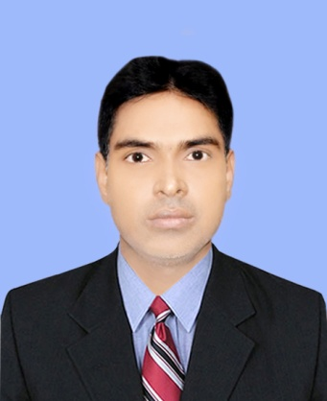
পরিচিতি
সজীব চন্দ্র দাস
সহকারী শিক্ষক (ব্যবসায় শিক্ষা)
চকতাতারদী আলহাজ্ব লায়ন এম. এ বাতেন উচ্চ বিদ্যালয়।
মনোহরদী, নরসিংদী।
০১৭২৬-৬৮৬৮৬৭
নবমঃ শ্রেনি
বিষয়ঃ ব্যবসায় উদ্যোগ
অধ্যায়ঃ প্রথম
সময়ঃ ৪৫ মিনিট
sajibchandradas28@gmail.com

Slide 3
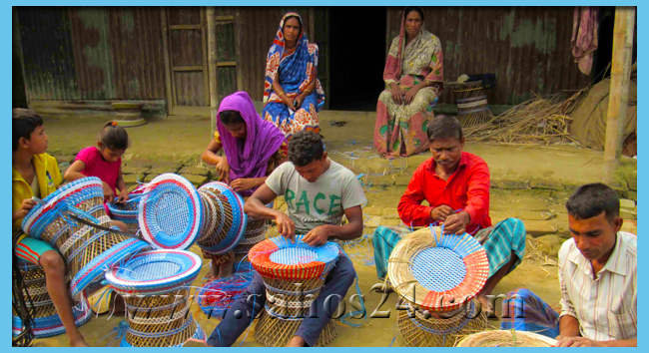
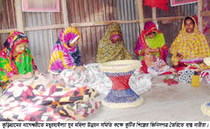
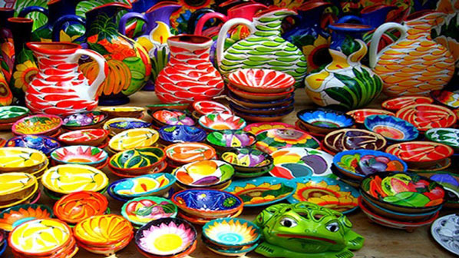
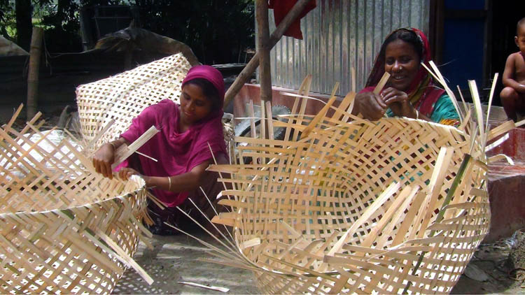

Slide 4
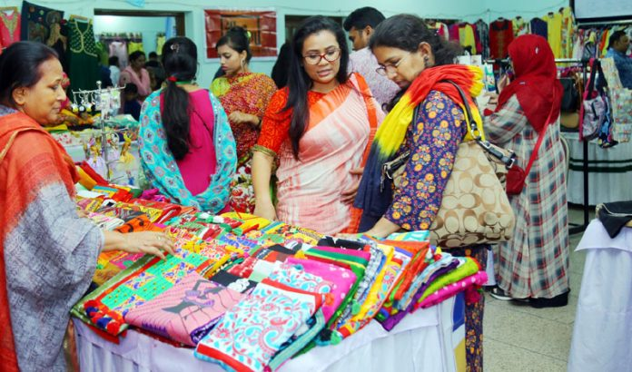
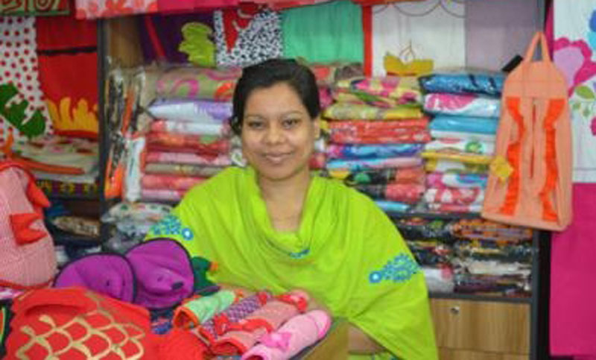
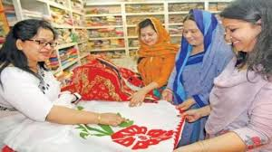

Slide 5
কুটির শিল্প

Slide 6
শিখনফল
এই পাঠ শেষে শিক্ষার্থীরা –
কুটির শিল্প সর্ম্পকে বলতে পারবে;
কুটির শিল্পের উপযুক্ত ক্ষেত্র চিহ্নত করতে পারবে;
কুটির শিল্পের গুরুত্ব ব্যাখ্যা করতে পারবে।

Slide 7
কুটির শিল্প
কুটির শিল্প বলতে পরিবারের সদস্যদের প্রাধান্য বিশিষ্ঠ সেসব শিল্প প্রতিষ্ঠাকে বুঝায় যেসব প্রতিষ্ঠানে জমি এবং কারখানা ভবন ব্যতিরেকে স্থায়ী সম্পদের প্রতিস্থপন ব্যয়সহ ৫ লক্ষ টাকার নিচে এবং পারিবারিক সদস্য সমন্বয়ে সর্বোচ্চ জনবল ১০-এর অধিক নয়।

Slide 8
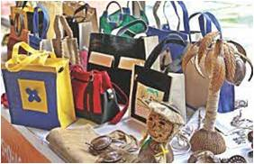
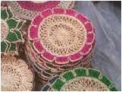

Slide 9
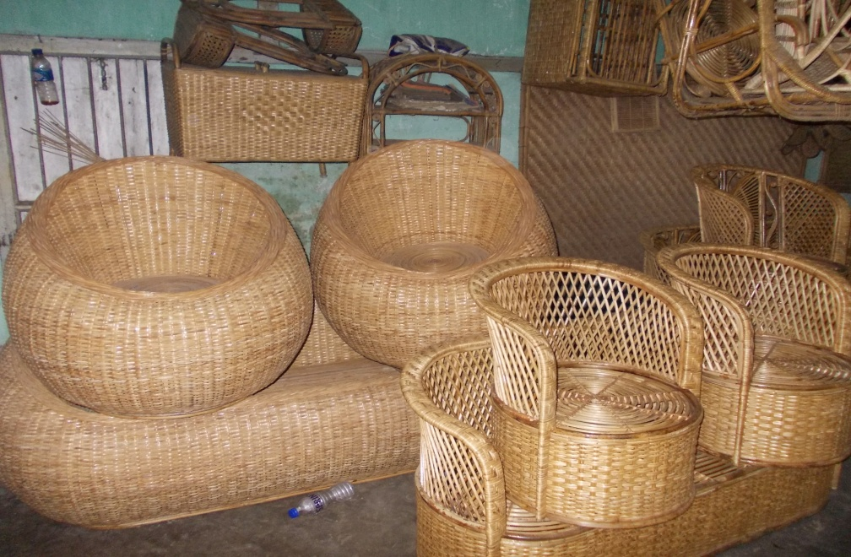
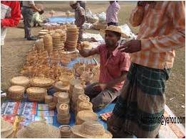
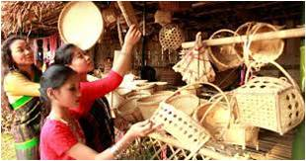

Slide 10
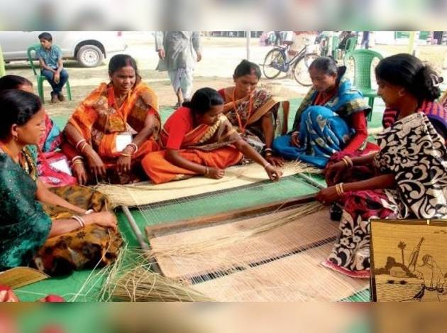
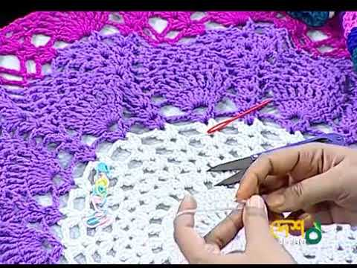
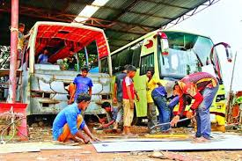

Slide 11
কুটির শিল্পের উপযুক্ত ক্ষেত্রঃ
ছোট জায়গা
স্বল্প মুলধন
ব্যক্তিগত নৈপুন্য
সৃজনশীলতা
কারিগরি জ্ঞান

Slide 12
একক কাজঃ
কুটির শিল্প কি ?

Slide 13
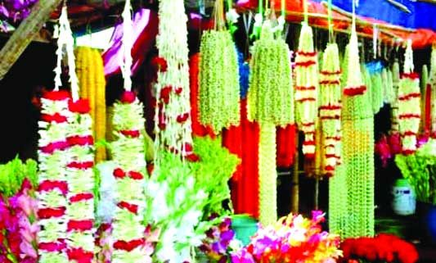
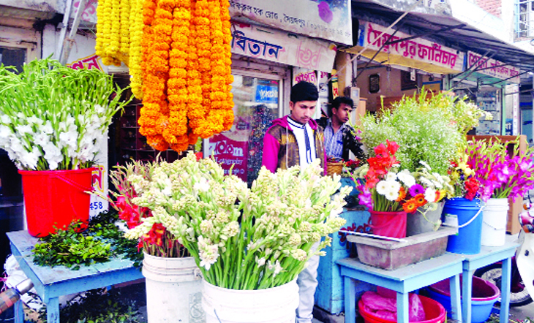
দলীয় কাজঃ
বাংলাদেশের কুটির শিল্পের উপযুক্ত ক্ষেত্রের তালিকা তৈরি কর।

Slide 14
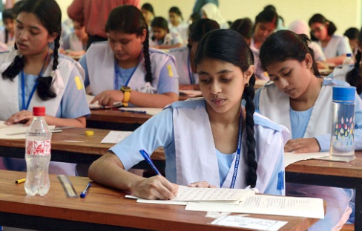
মুল্যায়ন
১।স্কুল ব্যাগ,বেতের ঝুড়ি,ফুলের টব,ওয়ালম্যাট, নকশিকাঁথা তৈরি কোন ধরনের শিল্প?
(ক) ক্ষুদ্র শিল্প
(খ) বৃহৎ শিল্প
কুটির শিল্প
(ঘ) মাঝারি শিল্প

Slide 15
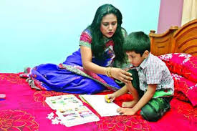
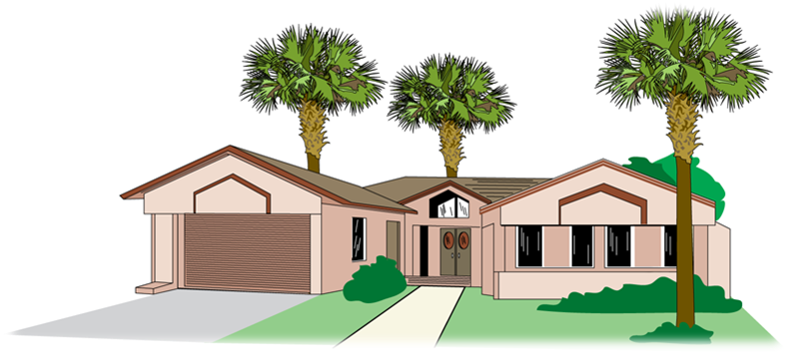
বাড়ির কাজঃ
কুটির শিল্পের গুরুত্ব ব্যাখ্যা কর।

Slide 16
ধন্যবাদ

